Slide 1
Предупреждение неправомерных действий граждан по созданию «фирм-однодневок»
Титова Юлия Николаевна
Начальник отдела регистрации и учета налогоплательщиков УФНС России по Вологодской области
13 декабря 2023

Slide 2
По состоянию на 01.12.2023 года на территории Вологодской области состоит на учете
28 618
юридических лица
1 302 864
физических лиц

Slide 3
На этапе регистрации пресечено создание более 5378 фиктивных компаний

Slide 4
НЕ СОГЛАШАЙТЕСЬ НА ЛЕГКИЕ ДЕНЬГИ
ЧТО ТАКОЕ «ФИРМА-ОДНОДНЕВКА»?
- Организация, учрежденная без намерения осуществлять законную деятельность для придания видимой легитимности незаконным финансовым операциям.
ЧЕМ ОПАСНА «ФИРМА-ОДНОДНЕВКА»?
- Целью создания «фирмы-однодневки» является уход от уплаты налогов и отмывание денег, полученных, преступным путем.
НЕ ДОВЕРЯЙТЕ СВОИ ПАСПОРТНЫЕ ДАННЫЕ ТРЕТЬИМ ЛИЦАМ!
Учредителями или директорами таких фирм становятся лица, которые даже не подозревают о своем участии в этих фирмах. Например, регистрация фирмы осуществилась в то время, когда вы потеряли паспорт или у вас его украли. Но бывает, что люди идут на это вполне осознанно. Для своих махинаций мошенники находят нуждающихся в денежных средствах граждан, которым предлагают за вознаграждение предоставить свои паспортные данные и подписать документы.

Slide 5
Результаты сотрудничества с правоохранительными органами
В 2023 году в правоохранительные органы направлено 44 материалов в отношении заявителей по признакам преступлений, предусмотренных статьями 170.1, 173.1, 173.2, Уголовного кодекса Российской Федерации
Возбуждено 88 уголовных дела

Slide 6
Меры, принятые налоговыми органами Вологодской области к нарушителям законодательства о государственной регистрации юридических лиц в соответствии с Кодексом РФ об административных правонарушений
УПРАВЛЕНИЕ ФЕДЕРАЛЬНОЙ
НАЛОГОВОЙ СЛУЖБЫ
ПО ВОЛОГОДСКОЙ ОБЛАСТИ
В 2023 году составлено 1177 протоколов о привлечении к административной ответственности в соответствии со ст. 14.25 КоАП РФ

Slide 7
УПРАВЛЕНИЕ ФЕДЕРАЛЬНОЙ
НАЛОГОВОЙ СЛУЖБЫ
ПО ВОЛОГОДСКОЙ ОБЛАСТИ
ВНИМАНИЕ !!!
Если Ваши данные используются при регистрации
фиктивных организаций,
ВЫ РИСКУЕТЕ:
быть привлеченным к административной и УГОЛОВНОЙ
ответственности за незаконные действия при
государственной регистрации
стать СОУЧАСТНИКОМ преступлений, в которых будет
использована фиктивная организация
ЛИЧНО нести имущественную ответственность по
долгам фиктивной фирмы

Slide 8
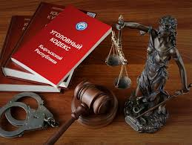
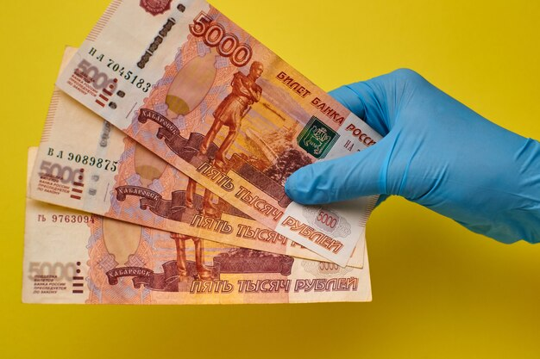
БУДЬТЕ БДИТЕЛЬНЫ!
Обычно на роль руководителя такой «организации» мошенники подбирают людей попавших в сложные жизненные ситуации, студентов, выпускников школ, интернатов и детских домов. Люди ввиду незнания законодательства и получения, как им кажется «легкого» заработка – соглашаются и становятся соучастниками преступления, ответственность за которое предусмотрена статьями 173.1 и 173.2 Уголовного кодекса РФ.
Если Вы поняли, что стали жертвой мошенников, во избежание дальнейших негативных последствий для себя и своих близких, обратитесь в правоохранительные и налоговые органы Вологодской области
ТЕЛЕФОН ЕДИНОГО КОНТАКТ-ЦЕНТРА
ФЕДЕРАЛЬНОЙ НАЛОГОВОЙ СЛУЖБЫ 8-800-222-22-22 (ЗВОНОК БЕСПЛАТНЫЙ)

Slide 9
Благодарю за внимание!

